Slide 1


Levetiracetam versus phenytoin for second-line treatment of convulsive status epilepticus in hildren (ConSEPT): an open-label, multicentre, randomised controlled trial.
Dalziel SR, Borland ML, Furyk J, Bonisch M, Neutze J, Donath S, Francis KL, Sharpe C, Harvey AS, Davidson A, Craig S, Phillips N, George S, Rao A, Cheng N, Zhang M, Kochar A, Brabyn C, Oakley E, Babl FE; PREDICT research network.Lancet. 2019 Apr 17. pii: S0140-6736(19)30722-6. doi: 10.1016/S0140-6736(19)30722-6. Similar articles
Levetiracetam versos fenitoína como tratamento de segunda linha do
status epilepticus convulsivo em crianças (onSEPT): ensaio de rótulo aberto, multicêntrico, randomizado e controlado
Apresentação: Gabriela Rabelo Cunha
Residente Medicina Intensiva Pediátrica- HMIB/SES/DF
Coordenação: Alexandre Peixoto Serafim
Brasília, 15 de junho de 2019
www.paulomargotto.com.br
Veja também Status Epilepticus
no recém-nascido

Slide 2

Introdução
O estado convulsivo epiléptico é o evento neurológico de maior risco de morte na emergência.
22% requer entubação
34% evoluem com sequelas
Mortalidade de 3 a 5%

Slide 3
Introdução
Tratamento de primeira linha: BENZODIAZEPÍNICOS - alto nível de evidência.
Eficácia em 40 a 60% dos casos quando administrado sozinho.
Tratamento de segunda linha: FENITOÍNA ou Fosfenitoína (quando disponível)
Se fenitoína ineficaz: intubação endotraqueal

Slide 4
Introdução
AGENTES DE SEGUNDA-LINHA
- Evidência baseadas em estudos observacionais e opinião de especialistas
Faltam estudos randomizados
Quando utilizados existe um maior risco de desfecho neurológico adverso.

Slide 5

Introdução
FENITOÍNA
Eficaz em cessar o estado convulsivo epiléptico em apenas 60 % dos casos
Efeitos adversos: hepatotoxicidade, pancitopenia, Sd. Stevens-Johnson, hipotensão, arritmias e até morte (se excesso de dose).

Slide 6
Introdução
LEVETIRACETAM
Alternativa para o manejo de segunda linha
Amplamente utilizado na profilaxia de convulsões no passado
Vantagens: administração rápida (5min), embora a absorção no SNC pode ser lenta; menor risco de eventos adversos graves (hipotensão, arritmias cardíacas, extravasamento ou morte), maior compatibilidade com fluidos EV, menos interações medicamentosas.

Slide 7
Introdução
LEVETIRACETAM
Pequenas séries de caso, relatam eficácia em 80% dos casos
Estes relatos possuem vieses
Não existia nenhum comparativo com fenitoína com alto nível de evidência anteriormente.

Slide 8
Introdução
Este é um estudo aberto, multicêntrico, randomizado e controlado de Fenitoína x Levetiracetam como tratamento de segunda linha para o estado convulsivo epiléptico presenciados em 13 Departamentos de Emergência na Austrália e Nova Zelândia
OBJETIVO PRIMÁRIO: determinar qual é o melhor para tratamento de segunda linha (levetiracetam ou fenitoína).

Slide 9


Métodos
Critérios de inclusão:
3 meses a 16 anos
Atendidas em algum Departamento de Emergência do estudo
Que apresentaram estado epiléptico
Receberam 2 doses de benzodiazepínicos em doses adequadas

Slide 10
Métodos
ESTADO CONVULSIVO EPILÉPTICO
Crise tônico-clônica mantida por mais de 5 min, após o tratamento inicial;
2 ou mais convulsões recorrentes sem recuperação da consciência entre as crises;
3 ou mais convulsões dentro de 1 hora;

Slide 11
Métodos
Critérios de exclusão
Crianças previamente internadas
Em uso regular de levetiracetam e fenitoína
Usaram agentes de segunda linha nas últimas 24 horas
Aqueles sabidamente refratários ao uso de fenitoína
Crianças com alergias e com contra-indicação
Estado epiléptico devido a traumatismo crânio-encefálico (TCE) grave
Estado epiléptico devido eclâmpsia tardia

Slide 12
Métodos
Estudo aprovado pelos Comitês de Ética
Consentimento informado assinado pelos pais ou responsáveis

Slide 13

Randomização e Mascaramento
Foram preparados envelopes lacrados e numerados que continham uma ficha determinando qual medicação a ser utilizada na proporção de 1:1
Os médicos não interferiam na escolha da medicação a ser utilizada

Slide 14
Procedimentos
Se o paciente preenchesse os critérios de elegibilidade para o estudo era aberto o envelope.
Os participantes designados para:
- fenitoína: > 20 mg/kg EV ou intra-óssea (IO)
- levetiracetam: > 40mg/kg EV ou IO
5 minutos após infusão completa foi feita uma avaliação formal de atividade convulsiva pelo médico assistente mais experiente.
Na Figura 1 o manuseio indicado por linhas tracejadas e por caixas brancas só ocorre se o estado convulsivo epiléptico estiver em curso nesse ponto no tempo.

Slide 15
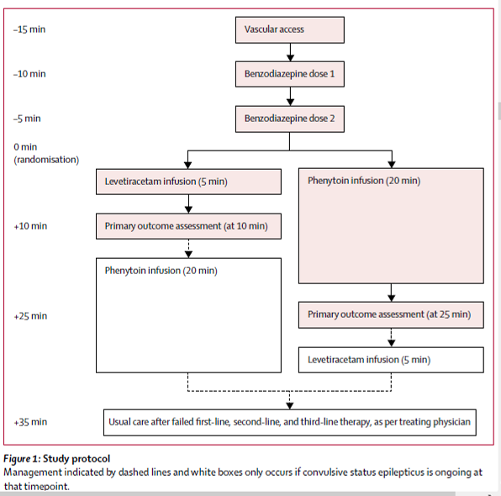

Slide 16

Procedimentos
Itens avaliados:
Tônus aumentado
Movimentos bruscos (incluindo oculares)
Nível de consciência (escala de alerta/voz/dor e falta de resposta)

Slide 17
Procedimentos
Dados colhidos:
Demografia
Tempo de início da convulsão
Uso de benzodiazepínicos
Temperatura elevada
Eventos desfavoráveis antes das infusões das drogas
Eventos adversos nas 2 primeiras horas

Slide 18
Procedimentos
Enfermeiras treinadas visitaram os participantes diariamente durante a internação e entraram em contato com as famílias 1 mês após a alta e colheram os dados.
- Histórico de convulsões, medicações, história familiar, tempo de internação, suporte ventilatório, novas convulsões, investigação neurológica, dentre outros...

Slide 19
Desfechos
Desfecho primário: interrupção da atividade convulsiva 5 minutos após o término da infusão do medicamento experimental.
Se possível o resultado primário foi vídeo-gravado
Desfecho secundário: interrupção clínica da crise 2 horas após o início da infusão, sem necessidade de mais doses e outras complicações

Slide 20
Resultados
Entre 19 de março de 2015 e 29 de novembro de 2017, 639 crianças se apresentaram aos Departamento de Emergência em estado epiléptico convulsivo.
Após as exclusões 233 crianças (114 atribuídos a fenitoína e 119 atribuídos a levetiracetam) com intenção de tratar foram incluídas no estudo (Figura 2).

Slide 21
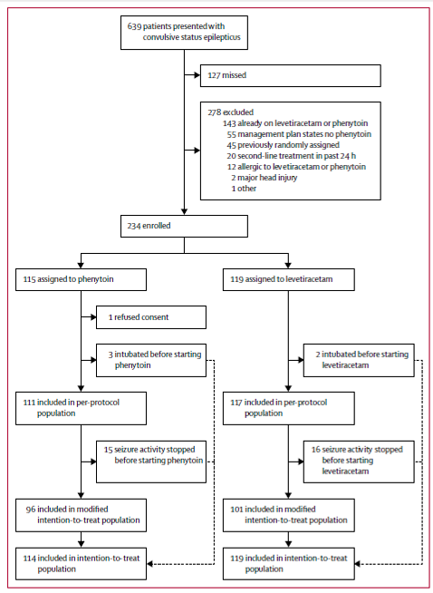
Na Tabela 1, as
Características
Dos pacientes
(bem balanceados)
Figure 2: Trial profile

Slide 22
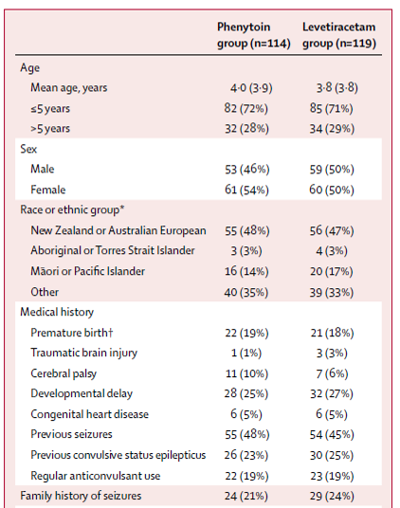
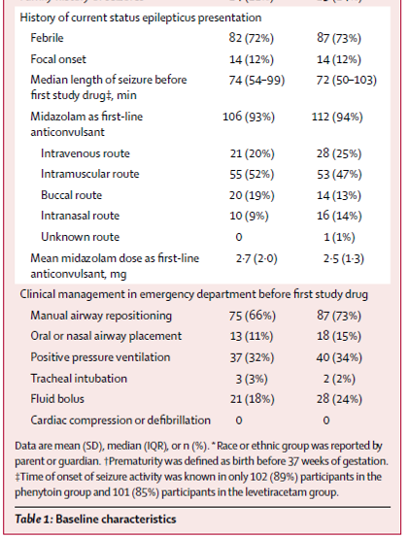
Características dos participantes

Slide 23
Resultados
O resultado primário, interrupção da atividade clínica da crise 5 min após a conclusão da infusão do primeiro droga do estudo, ocorreu em 68 (60%) dos participantes da fenitoína em comparação com 60 (50%) participantes grupo levetiracetam (diferença de risco –9,2% [IC 95%]
–21,9 a 3,5]; p = 0,16; Tabela 2).
Resultados semelhantes foram obtidos na modificação da intenção de tratar e populações por protocolo (Tabela 2).
Não houve evidência de um efeito diferencial ao estudar drogas nos subgrupos pré-especificados com base em idade, início focal versus generalizado do estado eplepticus convulsivo , estado epilepticus convulsivo febril versus afebril ou midazolam usado como anticonvulsivante de primeira linha versus outros (Tabela 2).

Slide 24
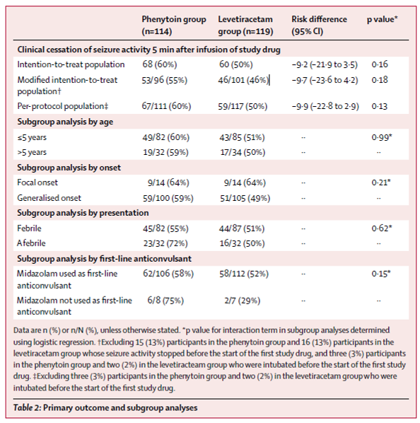
Resultados primários

Slide 25
Resultados
Gravação de vídeo
Fenitoína -71 participantes (62%)
Levetiracetam - 84 participantes (71%)
Dos 155 (67%) participantes com vídeos disponíveis, cessação clínica da atividade convulsiva 5 min após a conclusão da infusão do fármaco em estudo ocorreu em 45 (63%) participantes do grupo fenitoína em comparação com 41 (49%) participantes no levetiracetam
grupo (p = 0,26) para o termo de interação comparado com aqueles sem vídeo disponível).
Discordância dos médicos avaliadores do vídeo com médico assistente:Fenitoína - 4 participantes e Levetiracetam - 3 participantes
p=0,18

Slide 26
Resultados secundários
Às 2 h, 62 (54%) participantes do grupo fenitoína e 61 (51%) no grupo levetiracetam mantinham controle de crises e não necessitaram de tratamento com mais anticonvulsivantes (diferença de risco –3,1% [IC 95% –15,9 a 9,7];p = 0,63; Tabela 3).
42 (37%) participantes do grupo da fenitoína recebeu levetiracetam para controle de crises após fenitoína, e 48 (40%) participantes do grupo levetiracetam recebeu fenitoína para controle de crises após levetiracetam.
Controle de convulsão às 2 h após a administração de um ou ambos os medicamentos do estudo foi alcançado sem a necessidade para tratamento anticonvulsivante adicional em 89 (78%)
participantes do grupo fenitoína e 86 (72%) participantes do grupo levetiracetam (diferença de risco
–5,8% [IC 95% –16,9 a 5,3]; p = 0,31; Tabela 3).
52 (22%) os participantes foram submetidos a sequência rápida de indução de anestesia para tratamento de estado convulsivo epiléptico ou comprometimento da via aérea: cinco antes da infusão do medicamento do estudo, 34 nas primeiras 2 h depois do começo da infusão da droga de estudo e 13 subseqüentemente (21 [18%] entubado no grupo fenitoína vs 31 [26%] no grupo levetiracetam;diferença de risco 7,6% [IC 95% –3,0% a 18,3%]; p = 0,16; Tabela 3).
Taxa e duração da internação na UTI e tempo de permanência hospitalar hospitalar foram semelhantes entre os grupos de tratamento (Tabela 3).

Slide 27
Resultados secundários
Dados sobre a duração da atividade convulsiva estavam disponíveis para 196 (84%) dos 233 participantes.
O tempo mediano para cessação da atividade convulsiva desde o início do primeiro medicamento do estudo foi de 22 min (IQR 9-49) na fenitoína grupo e 17 min (5-30) no grupo do levetiracetam (diferença –5,0 min [95% CI –13 · 5 a 3 · 5]; p = 0,25; (Tabela 3).

Slide 28
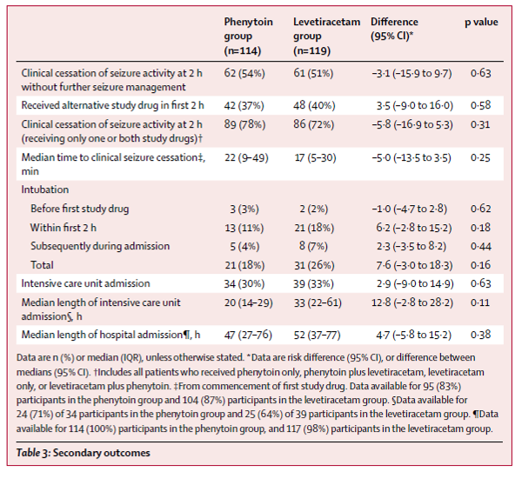
Resultados secundários

Slide 29
Eventos adversos nas primeiras 2 horas
Um participante do grupo fenitoína morreu 27 dias após a randomização, devido a encefalite hemorrágica.
A morte não foi pensada ser devido ao estudo da droga pela equipe clínica e investigadores.
Não havia outros eventos adversos graves.
Taxas de eventos adversos ocorrendo dentro de 2 horas após receber o primeiro medicamento do estudo ou subseqüentemente durante a admissão, foram semelhantes entre os dois grupos de tratamento (Tabela 4).
Na alta hospitalar, o diagnóstico primário foi predominantemente convulsões complexas febris.

Slide 30
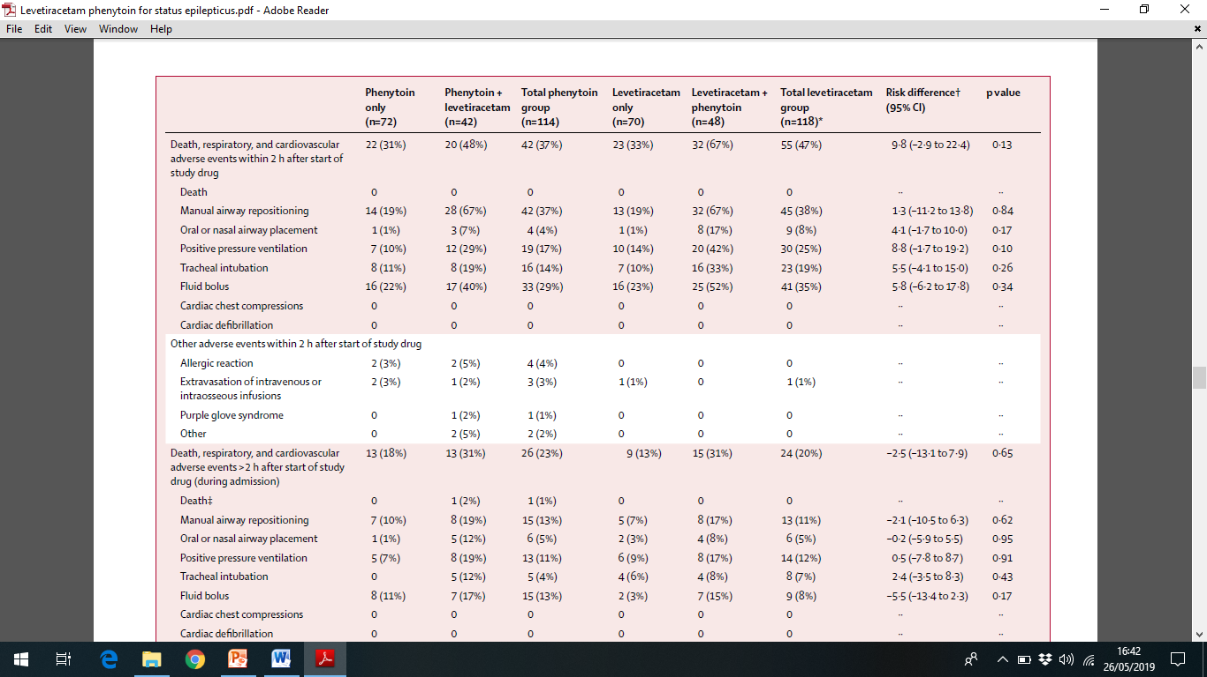
Eventos adversos nas primeiras 2 horas
Table 4: Safety outcomes

Slide 31
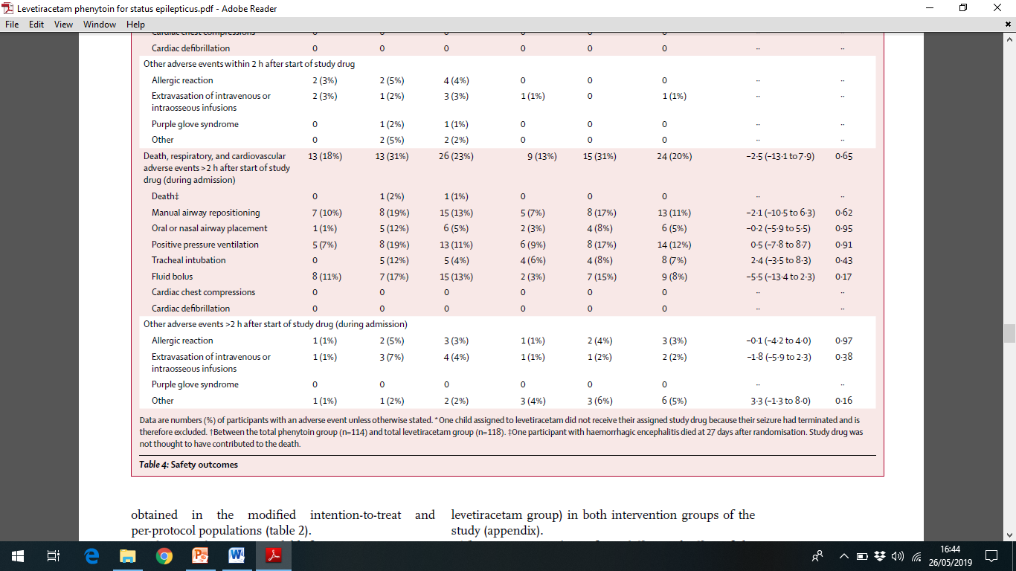
Eventos adversos durante a admissão

Slide 32
Sguimento
Dados de acompanhamento 1 mês após a alta hospitala estavam disponíveis para 200 (86%) participantes.
No follow-up, frequência de crises, mais episódios de estado convulsivo epiléptico e proporção recebendo anticonvulsivantes foram semelhantes entre os grupos de tratamento (Tabela 5)

Slide 33
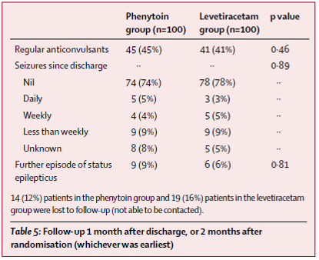
Seguimento

Slide 34
Discussão
Levetiracetam não foi superior a Fenitoína.
Efetividade de 50-60% para as duas drogas.
Houve controle da crise por 2 horas em 70% dos casos utilizando 1 droga ou ambas.
Estudos menores mostraram superioridade do LevEtiracetam, mas isso não foi confirmado neste grande estudo, talvez por viés de seleção nos estudos menores.

Slide 35

Discussão
Fenitoína apresenta um risco elevado de efeitos adversos – fatais (altas doses).
Levetiracetam apresenta menos efeitos colaterais, porém tem experiência limitada.

Slide 36
Discussão
As diretrizes internacionais recomendam tratamento adicional 5 a 10 minutos após qualquer tratamento que não cesse a convulsão.
Determinar se a convulsão foi cessada não é fácil na criança.
Se houver falha de agentes de segunda linha as diretrizes recomendam -> intubação orotraqueal (IOT) com sedação contínua
IOT apresenta riscos e demanda recursos avançados.

Slide 37
Discussão
O uso de uma droga alternativa do estudo após a falha da primeira droga (levetiracetam ou fenitoína) resultou em controle adicional da crise em 52 pacientes, reduzindo em 50% a necessidade de IOT.
Isso implicou em um acréscimo de apenas 10 minutos no tempo do atendimento (comparado com a fenitoína sozinha).

Slide 38
Discussão
Limitações potenciais:
Médicos assistentes não eram mascarados para a intervenção designada.
O estudo foi desenhado para encontrar uma diferença absoluta entre os grupos, mas isso não foi encontrado. A incapacidade de encontrar essa diferença, não significa que levetiracetam seja estatisticamente equivalente a fenitoína.

Slide 39
Discussão
Limitações potenciais:
3. Cessação da convulsão não foram confirmadas pelo ELETROENCEFALOGRAMA
4. O momento da avaliação do desfecho primário é diferente entre os dois grupos (10min x 25 min)

Slide 40
Conclusão
Levetiracetam não é superior a fenitoína para tratamento de segunda linha no estado convulsivo epiléptico em crianças.
Ambas as drogas apresentam considerável taxa de insucesso sozinhas.
Um medicamento depois o outro reduziu a taxa de insucesso mais de 50% a custa de um adicional de 10 minutos, evitando IOT.

Slide 41
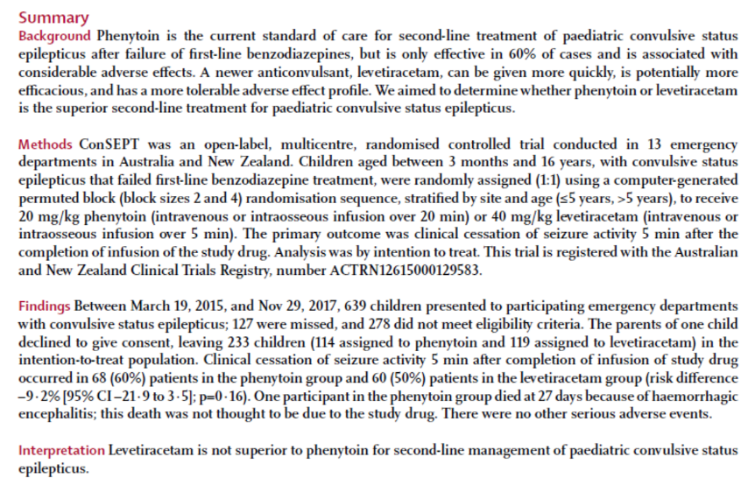

Slide 42
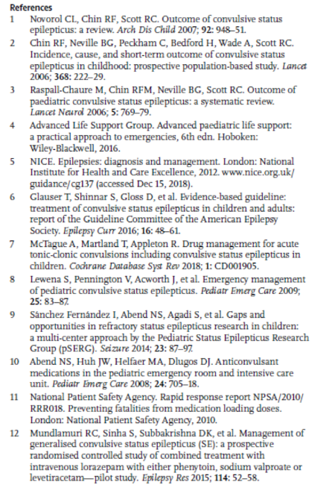
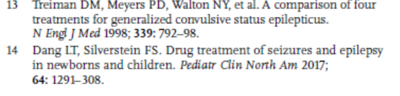

Slide 43
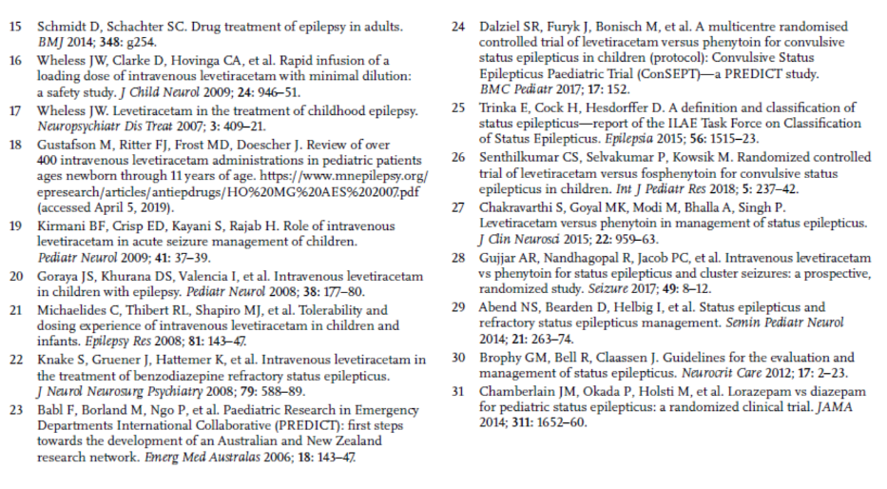

Slide 44
Considerações-1
Existe um outro estudo (EcLiPSE) que também comparou levetiracetam x fenitoína e encontrou resultados semelhantes ao estudo apresentado (ConSEPT), porém com as mesmas limitações.
Levetiracetam versus phenytoin for second-line treatment of paediatric convulsive status epilepticus (EcLiPSE): a multicentre, open-label, randomised trial.Lyttle MD, Rainford NEA, Gamble C, Messahel S, Humphreys A, Hickey H, Woolfall K, Roper L, Noblet J, Lee ED, Potter S, Tate P, Iyer A, Evans V, Appleton RE; Paediatric Emergency Research in the United Kingdom & Ireland (PERUKI) collaborative.
Lancet. 2019 Apr 17. pii: S0140-6736(19)30724-X. doi: 10.1016/S0140-6736(19)30724-X. [Epub ahead of print]PMID: 31005385. Free PMC Article.Similar articles. Artigo Livre
INTERPRETAÇÃO:
Embora o levetiracetam não tenha sido significativamente superior à fenitoína, os resultados, juntamente com perfis de segurança relatados anteriormente e facilidade comparativa de administração de levetiracetam, sugerem que pode ser uma alternativa apropriada à fenitoína como anticonvulsivante de segunda escolha no tratamento do ststus epilepticus pediátrico

Slide 45
Considerações-2
Recentemente foi publicado um artigo informando sobre um grande estudo que está sendo realizado nos EUA (ESETT) com o mesmo objetivo de comparar as duas drogas (fenitoína e levetiracetam, assim como ácido valpróico ) em adulto e crianças em status epilepticus continuado após benzodiazepínico), corrigindo os vieses apresentado.
Levetiracetam no better than phenytoin in children with convulsive status epilepticus.Silbergleit R, Elm JJ.Lancet. 2019 Apr 17. pii: S0140-6736(19)30896-7. doi: 10.1016/S0140-6736(19)30896-7. [Epub ahead of print] No abstract available.
PMID: 31005387. Free Article.Similar articles. Artigo livre

Slide 46
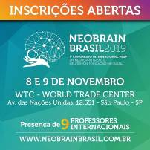
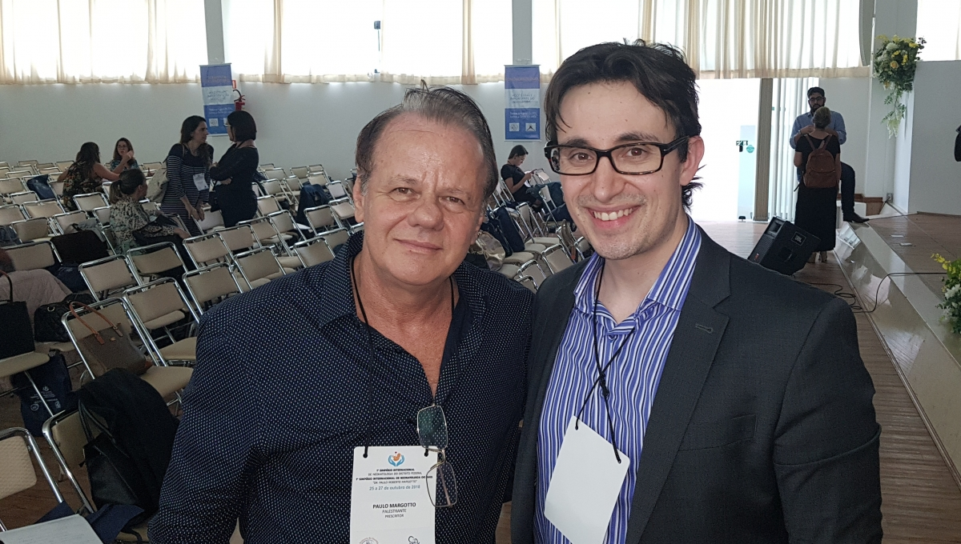
Nota do Editor do site, Dr. Paulo R. Margotto. Consultem também! Aqui e Agora!
Mecanismo das convulsões neonatais: cérebro hiperexcitado!
Levetiracetam nas convulsões neonatais
O importante papel da monitorização das convulsões eletroencefalográficas
Status Epilepticus Neonatal
Drs. Paulo R. Margotto e Gabriel Variane

Slide 47

CONVULSÃO NEONATAL: MECANISMOS BÁSICOS RESPONSÁVEIS PELA INDUÇÃO DA INJÚRIA NO RECÉM-NASCIDO
Maria Roberta CílIo (Itália)
7º Simpósio Internacional de Neonatologia do Rio de Janeiro, 24-26 de junho de 2010.
Realizado por Paulo R Margotto, Prof. do Curso de Medicina da Escola Superior de Ciências da Saúde (ESCS)/SES/DF
2010
Por que o cérebro imaturo é tão propenso a convulsão? Temos uma coisa chamada “arranjo a três” do desenvolvimento: γ-aminobutyric acid (GABA), N-methyl-D-aspartate (NMDA) e α--amino-3-hydroxy-5-methyl-4-isoxazole propionate (AMPA). O AMPA é um subtipo de receptor glutamato que acredita ser útil para uma transmissão sináptica excitatória mais rápida. No adulto o GABA é um neurotransmissor primariamente inibidor, já no RN o GABA é um neutransmissor excitatório, devido à maior concentração de cloretos intracelular no cérebro imaturo em relação ao cérebro maduro; somente depois que será inibidor.
Podemos observar as diferenças entre o cérebro do RN e o do adulto: desequilíbrio entre a despolarização (excitação) e hiperpolarização. O cérebro do RN é mais propenso a ficar excitado. No cérebro neonatal é muito importante a excitação porque se os neurônios não tiverem excitados não se conectam um com ou outro. Nos cérebros imaturos existe o desequilíbrio entre excitação e inibição, mas esta excitação é importante para o desenvolvimento do próprio cérebro. Isto torna o cérebro do RN mais susceptível a responder com convulsões a diferentes injúrias.

Slide 48


Levetiracetam para o tratamento de convulsões neonatais
Nicholas S. Abend, Ana M. Gutierrez-Colina, Heather M. Monk, Dennis J. Dlugos and Robert R. Clancy.
J Child Neurol. 2011 April ; 26(4): 465–470.
2011
Levetiracetam for treatment of neonatal seizures.Abend NS, Gutierrez-Colina AM, Monk HM, Dlugos DJ, Clancy RR.
  J Child Neurol. 2011 Apr;26(4):465-70. doi: 10.1177/0883073810384263. Epub 2011 Jan 13.PMID: 21233461. Free PMC Article.Similar articles. ArtigoLivre
Apresentação: Carla Regina Silva Araújo.
Coordenação: Paulo R. Margotto.
Escola Superior de Ciências da Saúde (ESCS/SES/DF).Unidade de Neonatologia do Hospital Regional da Asa Sul
Apesar das limitações desse pequeno estudo retrospectivo observacional, os achados são condizentes com outros relatos de casos e sugerem que Levetiracetam é seguro e bem tolerado quando administrado em neonatos criticamente enfermos
Há associação com redução de convulsões nas primeiras 24h primariamente quando administrada como 2ª linha de tratamento
Estudos prospectivos maiores devem ser garantidos para definir o exato papel desse medicamento na convulsão neonatal
Um estudo para determinação da dose pode ser necessário e deve incluir dados referentes aos níveis séricos de Levetiracetam
No presente estudo, dose de 40mg/kg/dia não foi associada a maior efeito adverso e nenhum neonato descontinuou o tratamento por intolerabilidade, portanto parece ser uma dose razoável para estudo
Consistente com estudos com fenitoína e fenobarbital, a administração de levetiracetam se associou à melhora das crises em menos de 50% dos neonatos, e essa baixa resposta esperada tem implicações para o cálculo do tamanho amostral em futuros estudos prospectivos comparativos

Slide 49
DIAGNÓSTICO E MANUSEIO DAS CONVULSÕES
NEONATAIS
Krisa Van Meurs (Estados Unidos). 23o Congresso Brasileiro de Perinatologia, 14 a 17 de setembro de 2016, Gramado, RS. Realizado por Paulo R. Margotto, Professor de Neonatologia (6a Série da Faculdade de Medicina da Universidade Católica de Brasília); Hospital Materno Infantil de Brasília (SES/DF).
2016
As convulsões neonatais podem ser o primeiro e único sinal clínico de distúrbio do sistema nervoso central no recém-nascido e devido a baixa acurácia do diagnóstico baseado em sinais clínicos e a falta de estudos baseados em populações usando o EEG convencional (EEGc), a verdadeira incidência só pode ser estimada.
Como já sabemos, as convulsões ocorrem mais em recém-nascidos (o cérebro neonatal é hiperexcitável, em relação ao do adulto) devido a:-crítico período de sinaptogênese; -receptores glutamatos (excitatórios) são abundantes; receptores GABA (inibitórios) estão reduzidos (estes receptores exercem uma ação excitatória paradoxal nos neurônios imaturos devido ao aumento da expressão do transportador NKCCI. Durante toda a Conferência foi enfatizada importância do Eletroencefalograma, tanto convencional(EEGc), como o de amplitude (EEGa). Historicamente o diagnóstico de convulsão foi mais frequentemente baseado em sinais clínicos. No entanto, os estudos de EEG demonstraram que nem todo evento clínico suspeito é convulsão epiléptica (muitas convulsões neonatais são subclínicas).
Assim o diagnóstico impreciso de convulsão tem importantes conseqüências:, como subtratamento nos neonatos com convulsões subclínicas e exposição desnecessária a anticonvulsivantes nos neonatos com atividade motora suspeita.
Apenas 1/3 das crises EEGs se expressam clinicamente, além dos neonatologistas não reconhecerem ou interpretaram mal estas manifestações clínicas.
Além do mais, o monitoramento EEG documenta a contínua expressão EEG após o uso de drogas antiepilépticas, após a supressão completa ou parcial dos comportamentos clínicos convulsivos (58% das convulsões persistentes tiveram desacoplamento de expressões elétricas e clínicas de convulsões).
Sinais clínicos são ausentes em 89-90% nas convulsões eletrográficas.
A definição de Status Epilepticus proposta para os neonatos é: convulsões presentes em mais de 50% do tempo gravado.

Slide 50
Vejam o Guideline para a monitorização contínua EEG nos neonatos:
1-recém-nascidos com alto risco para convulsões deveriam ser monitorizados por 24 horas. Se detectadas convulsões, a monitorização deveria continuar até pelo menos 24 horas sem convulsão;
2-revisão por neurofisiologista após 1 hora de gravação e, depois, 2 vezes ao dia ou mais freqüentemente se clinicamente indicado, com relatos diários escritos;
3-observador ao lado do leito para documentar eventos clínicos suspeitos de convulsões, administração de drogas, alimentação;
4-EEGa ao lado do leito. Na abordagem terapêutica, os fatores a serem considerados são: duração, severidade e etiologia da convulsão; breves convulsões secundárias a distúrbios metabólicos reversíveis (como hipoglicemia) não requerem anticonvulsivante, enquanto convulsões devido a outras etiologias e que são prolongadas, deverão ser tratadas.
A abordagem comum de tratar as convulsões clínicas sem a confirmação EEG resulta em tratamento inadequado das verdadeiras convulsões e expõem alguns recém-nascidos a medicações desnecessárias e potencialmente prejudiciais.
O EEG convencional é crítico no diagnóstico e tratamento das convulsões. O ótimo protocolo para o tratamento das convulsões neonatais permanece desconhecido sendo urgentemente necessários mais estudos!
Entre as novas drogas, bumetanide teve limitada redução na convulsão, além do maior risco de perda auditiva.
Estamos aguardando os resultados do estudo de eficácia do levetiracetam (40-60mg/kg endovenoso no controle de convulsões comparado ao fenobarbital (20-40mg/kg) quando usado como terapia de primeira linha.
O tratamento das convulsões EEGs demonstrou melhor resultado na ressonância magnética a termo. Assim até que o EEG convencional seja amplamente disponível, provavelmente muitos bebês com convulsões não serão identificados, com maiores riscos de lesão cerebral enquanto outros serão tratados desnecessariamente, expondo-os aos efeitos adversos dos anticonvulsivantes
Cuidado acompanhamento deve ser realizado nos neonatos que saem em uso de anticonvulsivantes (exposição prolongada ao fenobarbital pode inibir o crescimento cerebral a afetar adversamente o neurodesenvolvimento).
Devemos lutar sem nunca desistir (NEVER!) para que tenhamos sim EEG nas nossas Unidades Neonatais!

Slide 51
2018
Revisão Sistemática da Eficácia do Levetiracetam nas Convulsões Neonatais
A Systematic Review of the Efficacy of Levetiracetam in Neonatal Seizures.
McHugh DC, Lancaster S, Manganas LN.Neuropediatrics. 2018 Feb;49(1):12-17. doi: 10.1055/s-0037-1608653. Epub 2017 Nov 27. Review.PMID:
  29179233.Similar articles
Fenobarbital (PB), um medicamento antiepiléptico de primeira geração (AED), continua sendo a terapia de primeira linha para convulsões neonatais.
No entanto, sabe-se que o PB está associado à toxicidade neuronal apoptose em modelos animais, e está associada a comprometimento cognitivo e motor a longo prazo longo prazo
Além disso, a sua eficácia na resolução completa das crises varia entre 33 e e 77% .

Slide 52
Levetiracetam (LEV) é uma AED de segunda geração que aprovada nos EUA pela Food and Drug Administration para o tratamento de epilepsia em adultos e crianças com idade igual ou superior a 1 mês.
LEV demonstrou um perfil de segurança mais favorável em ambos, pediatria e adultos.
Após exposição neonatal a PB e LEV, menos deficiências cognitivas e motoras foram observadas aos 24 meses no grupo LEV quando comparado com o grupo com PB.
Além disso, ao contrário de PB, LEV não exibe um efeito pró-apoptótico nos neurônios

Slide 53
OBJETIVO DESSE ESTUDO
Para realizar uma revisão sistemática de dados publicados examinando as associações entre o LEV usado para tratar convulsões neonatais e resolução de crises, freqüência de convulsões e crises convulsivas e
mortalidade.
Foram usadas medidas padrão de resultados de eficácia da AED, definida como resolução da crise eletrográfica completa e ≥50% de redução das crises eletrográficas

Slide 54
Resultados
Cinco estudos de LEV cumpriram todos os critérios de inclusão / exclusão.
O tamanho da amostra reunida para LEV foi 102 (48 receberam LEV primário, 54 receberam LEV secundário).
O tamanho da amostra para o PB primário foi de 52.
A cessação completa ou quase completa foi alcançada como segue: LEV 37/48 primário (77%), LEV 34/54 secundário (63%) e primário PB 24/52 (46%).

Slide 55
Conclusões
Os presentes achados sugerem que o LEV pode ser pelo menos tão ou mais eficaz no tratamento das convulsões neonatais como PB.
Essa revisão, embora limitada, é a primeira a examinar a eficácia do LEV em comparação com PB em neonatos.
Os autores encontraram dados adequados para apoiar uma investigação mais aprofundada de LEV no cenário de convulsões neonatais.
Embora essa revisão sistemática é baseada em estudos com menores níveis de evidência comparada com ensaios controlados randomizados, dados são atualmente a melhor evidência disponível neste importante campo.
Dada a natureza ameaçadora das convulsões na vida dos recém-nascidos , é essencial investigar as melhores práticas que determinam quais DEAs são os mais eficazes e seguras.
Os clínicos há muito tempo se basearam no uso do PB para o tratamento das convulsões neonatais devido a falta de ensaios investigando novas terapias alternativas, apesar do conhecimento de longa data do potencial neurotóxico do PB.
O LEV parece não ser neurotóxico e pode oferecer menos e / ou menores efeitos cognitivos severos a longo prazo.

Slide 56
2019
Status Epilepticus no Neonato: Atualizações nas Estratégias de Tratamento.
Status Epilepticus in the Neonate: Updates in Treatment Strategies.
Ahrens S, Ream MA, Slaughter LA.Curr Treat Options Neurol. 2019 Feb 18;21(2):8. doi: 10.1007/s11940-019-0546-5. Review.PMID: 30773607.Similar articles
Objetivo da revisão: O objetivo desta revisão é relatar os avanços recentes no tratamento das convulsões neonatais, com um foco específico na nova literatura desde uma revisão sistemática de 2013 realizado por este autor (Slaughter) e outros. Há uma escassez de dados em relação ao estado epiléptico (SE) bem definido em recém-nascidos, pelo que o tratamento de crises recorrentes foi também incluído neste inquérito. O objetivo dessa revisão foi resumir os perfis de eficácia e segurança de opções terapêuticas atuais, bem como descrever tendências na seleção de medicamentos no cenário da Unidade de Terapia Intensiva Neonatal (UTIN).
Descobertas recentes: O fenobarbital continua sendo a terapia de primeira linha na prática, embora haja evidência crescente de sua neurotoxicidade e sequelas a longo prazo. Bumetanide falhou em um ensaio clínico aberto de eficácia e demonstrou um aumento do risco de perda auditiva e assim
caiu em desuso para uso nessa população. Novos agentes, como o levetiracetam e topiramato, ainda tem dados muito limitados, mas parece ser tão eficaz quanto os medicamentos mais antigos,
com perfis de efeitos colaterais mais favoráveis.

Slide 57
As convulsões neonatais são fundamentalmente diferentes das convulsões em idades mais avançadas.
As convulsões neonatais são predominantemente sintomas secundários à lesão cerebral aguda (lesão hipóxica , hemorragia, acidente vascular cerebral ou infecção do SNC) e estão associados a altas taxas de morbidade e mortalidade.
Convulsões tendem a ser focais, ao invés de generalizadas, por causa de redes neuronais imaturas.
A fisiologia do cérebro imaturo que é necessário para o seu rápido neurodesenvolvimento resulta em um limiar de convulsão menor.
Os receptores de neurotransmissores excitatórios (glutamato) amadurecem mais rápido do que suas contrapartes inibitórias, como GABA .
Esta observação explica parcialmente a eficácia sub-ótima de alguns anticonvulsivantes padrão e pode fornecer novos alvos para o tratamento.
Além disso,a idade gestacional afeta a expressão das convulsões. Bebês nascidos a termo são mais propensos a ter atividade convulsiva contínua (status epilepticus),enquanto prematuros são mais propensos a ter convulsões recorrentes;
A duração interictal aumenta com a idade cronológica.
Sobreviventes de convulsões neonatais podem apresentar sequelas déficits cognitivo e motor, bem como aumento do risco de epilepsia futura

Slide 58
Atualmente, o medicamento de primeira linha mais comum para o status epilepticus no neonato é o fenobarbital.É conhecido desde o início dos anos 2000 que o fenobarbital e vários outros anticonvulsivantes (fenitoína, diazepam, clonazepam, vigabatrina e ácido valpróico) induzem apoptose neuronal no cérebro de ratos neonatos.
A fenitoína (ou fosfenitoína, seu pró-fármaco) é outro clássico, anticonvulsivante de primeira geração para tratamento do status epilepticus em crianças e adultos. Bye e Flanagan usaram fenitoína como segunda linha após o fenobarbital, e 5 de 32 neonatos que não cessaram a convulsão com fenobarbital o fez com a fenitoína. Ainda é comumente usado como tratamento de segunda linha após o fenobarbital em muitas Instituições, provavelmente devido à familiaridade com seu uso em populações mais velhas.
Notavelmente, induz a apoptose em modelos de cérebro de ratos neonatais e também parece mostrar um efeito sobre a sinaptogênese no estriado quando usado no cérebro em desenvolvimento.

Slide 59
Levetiracetam é um anticonvulsivo de segunda geração com aprovação da FDA para uso em adultos em 1999 e acrescentou aprovação em 2012 como medicação adjuvante no tratamento de convulsões de início focal em lactentes e crianças com idade igual ou superior a 1 mês.
Seus mecanismos de ação são incompletamente compreendidos, mas acredita-se que tenha ação inibitória via ligação à proteína de vesícula sináptica SV2a, que controla a liberação de neurotransmissores e transporte de vesículas em neurônios.
Pode também inibir os canais dependentes de cálcio e potássio.
Não existe grande população ou estudos prospectivos sobre o uso de levetiracetam em neonatos, mas vários estudos pequenos demonstraram eficácia na redução da crise (com confirmação do EEG) e tolerabilidade nesta população.
Doses de ataque nesses estudos variaram de 10 a 50 mg / kg.
Efeitos colaterais relatados incluem sonolência irritabilidade, mas não houve eventos adversos graves que levaram à descontinuação de medicamentos ou encaminhamento de cuidados médicos

Slide 60
Apesar dos dados limitados, o uso de levetiracetam no tratamento de convulsões neonatais aumentou dramaticamente na última década, de 1,4 para 14% de 2005 para 2014.
O levetiracetam é frequentemente o fármaco de segunda linha, administrado após falência do fenobarbital.
Num pequeno subconjunto de doentes com convulsões que receberam a primeira linha de levetiracetam (22 pacientes), não houve diferença significativa na taxa de recorrência de convulsão
em comparação com fenobarbital (64% vs 65%).
Dose média de ataque foi de 20 mg / kg. Este estudo incluiu convulsões diagnosticadas clinicamente, bem como eventos confirmados por EEG e não se limitou a status epilepticus .

Slide 61
Concluindo...
Em suma existe limitada evidência de alto nível para orientar o tratamento das convulsões neonatais.
Pesquisa emergente enfocando mecanismos de drogas e perfis de segurança podem fornecer informações adicionais para orientar decisões
no entanto, mais pesquisa é necessária.

Slide 62
Como fazemos na nosa Unidade de Neonatologia do HMIB
2019
CRISES CONVULSIVAS NO PERÍODO NEONATAL
Sérgio Henrique Veiga, Paulo R. Margotto, Joseleide G. Castro.
Capítulo do livro Assistência ao Recém-Nascido de Risco, Editado por Paulo R. Margotto, 4a Edição, 2019, em Preparação.
1- FENOBARBITAL: Dose de ataque de 20 mg/kg EV, podendo chegar à complementação até a dose de 40 mg/kg (10 mg Kg cada 10 a 30 minutos) caso seja necessário. A manutenção pode ser iniciada de 12 a 24 horas após com doses de 3 a 5 mg/kg/dia e em casos excepcionais 7 mg/kg/dia dividida em uma ou duas infusões diárias.
2-FENITOÍNA:Pode ser utilizada 30 minutos após a dose de ataque do fenobarbital, se a crise não cessou. Sua dose de ataque é de 20 mg/kg EV, em infusão lenta (até 1mgkgmin), diluída em água destilada ou soro fisiológico, a dose de manutenção é de 3 a 7 mg/kg/dia, dividida em duas infusões diárias
Fenobarbital associado a Fenitoína aumenta a eficácia no controle de crise em 57%.
3- BENZODIAZEPINICOS (Midazolam/Lorazepam):
A dose de ataque do Midazolam está entre 0,05 a 0.15 mg/Kg, a dose de manutenção: 1µ/kg/min, podendo ser aumentado 1µ/kg/min a cada 5 min, até no máximo 18 µ/kg/min.
O Lorazepam, ainda não disponível no Brasil na formulação IV. A citada é de 0,05-0,1 mg administrada por via intravenosa (lentamente) e repetida uma vez na dose de 0,05 mg em 10 min, não é recomendado seu uso em infusão contínua

Slide 63
4-TIOPENTAL: A dose de ataque é de 1 a 5 mg/kg EV, e manutenção de 0,5 a 5 mg/kg/hora, iniciando com a menor dose e lentamente elevando conforme resposta terapêutica. O paciente deve estar em Unidade de Terapia Intensiva e com monitorização cardiorrespiratória, em ventilação mecânica.
OUTRAS:
-LIDOCAÍNA :
Pode ser usada em epilepsia refratária no período neonatal.
Dose inicial em bolus de 2 mg kg em 10 minutos seguida de infusão continua de 6 mg/kg/hora por 4 horas, 3 mg/kg/hora por 12 horas e finalmente 1,75 mg/kg/hora por 12 horas.
-LEVITIRACETAM: Pode ser usada como segunda ou terceira medicação e em monoterapia ou associada. Apresenta excreção renal, isto deve ser observado em RN com disfunção neste órgão
As doses relatadas para RN estão entre 10 e 30 mg/kg em bolus e dose de manutenção de 50 mg/kg/dia dividida em duas ou três infusões diárias.
Levetiracetam Hospira 100 mg/ml concentrado para solução para perfusão (não disponível no Brasil).

Slide 64
COMO E QUANDO SUSPENDER AS MEDICAÇÕES ANTIEPILÉPTICAS
-Após 72 horas do controle das crises com exame neurológico normal e/ou EEG normal,
-Se a medicação for utilizada por pouco tempo poderá ser retirada de uma vez,
-Se o exame neurológico permanece anormal e o EEG normal considerar a retirada da medicação,
-EEG anormal, manter a medicação com acompanhamento e EEG periódicos e a retirada da medicação está condicionada aos sinais de normalização do EEG,
-Quando for necessidade o uso de associação de duas ou mais medicações sugere-se que está ocorra na ordem inversa de introdução.

Slide 65
PROGNÓSTICO
Condicionado a etiologia da crise, a precocidade no seu diagnóstico, sua classificação, manejo adequado e a rapidez no seu controle. O risco de evolução para epilepsia parece ocorrer entre 3,5 a 56% dos pacientes de modo geral. Podendo chegar a 80% se a causa da convulsão for uma malformação cerebral, em 100% nas crises secundárias a digenesias corticais e 30% dos quadros secundários a encefalopatia hipóxico-isquêmica.
A presença de coma, crises prolongadas, subentrantes ou grande número de crises sem controle, alterações na atividade de base no EEG são fatores preditivos de evolução para epilepsia.
A infecção no SNC esteve associada com risco de epilepsia aumentado em 3 vezes. O escore de Apgar e idade gestacional não demonstraram estar correlacionado diretamente com risco aumentado de epilepsia tardia.

Slide 66
CONCLUSÃO
Ainda estamos limitados pelo reconhecimento da crise e de sua classificação, a disponibilidade de monitorização adequada, do etiológico e sobretudo das dificuldades terapêuticas. Fazer uma descrição minuciosa do quadro aumenta a possibilidade de um diagnóstico e tratamento precisos. Filmar o fenômeno crítico com detalhes pode ser esclarecedor. O EEG mesmo na modalidade convencional é uma arma indispensável no diagnóstico. A estratégia de tratamento necessita do aprofundamento do conhecimento farmacocinético e farmacodinâmico das medicações indicadas seu poder apoptótico ou neuroprotetor e sua relação com a terapia de hipotermia quando indicada. Finalmente a condução de um quadro paroxístico no período neonatal deve ser fundamentada no maior envolvimento do médico assistente do que na alta tecnologia em muitas situações indisponível.

Slide 67
Tratamento das Convulsões Durante a Hipotermia Terapêutica
em caso de CONVULSÃO durante o processo de hipotermia terapêutica, usar fenobarbital endovenoso (20mg/kg, podendo ser considerado 10mg/kg, seguido de manutenção de 3-5mg/kg/dia iniciada 12-24 horas após a dose de ataque, de 12/12 horas); se necessário, agregar difenilhidantoína (15-20mg/kg endovenoso lento (1mg/kg/min) e manutenção de 3mg/kg/dia de 12/12 horas (cuidadosa monitorização da frequência cardíaca: risco de bradicardia) e se necessário, midazolam (dose de ataque: 0,15 mg/kg; modo de preparo: diluir 2 ml de Dormonid^{R} em 18 ml de SG 5% e fazer 0,3 ml/kg = 0,15mg/kg e manutenção de 1µg/kg/min, com cuidadosa monitorização da pressão arterial (risco de hipotensão arterial, principalmente se uso concomitante com inotrópico). Considerar, nesta situação, a lidocaína nas doses anteriormente colocadas

Slide 68

S8
Drs. Bárbara Lalinka, Paulo R. Margotto e Gabriela Rabelo Cunha

Slide 69
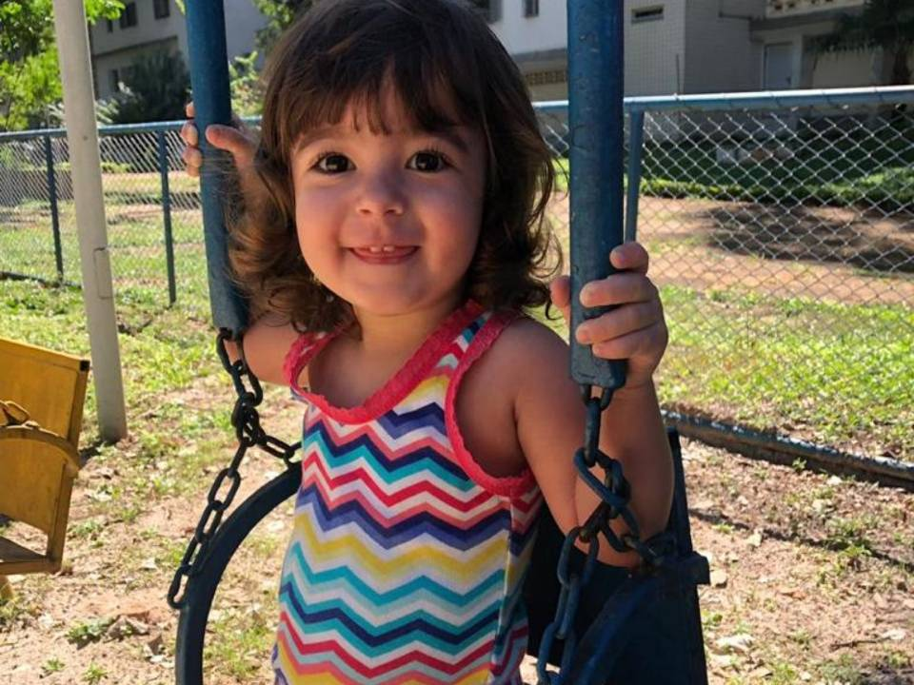
Obrigada!

